Slide 1
PHP
Rafał Antolak

Slide 2




DO CZEGO WYKORZYSTUJEMY PHP
Praca po stronie serwera
Dynamiczne generowanie stron www
Obsługa baz danych
Operacje na danych

Slide 3




PHP I TWORZENIE STRON INTERNETOWYCH
Media społecz-nościowe
Sklepy internetowe
Systemy CMS
Formularze i fora internetowe

Slide 4
ZALETY PHP
Bezpieczeństwo
Open Source
Wydajność
Łatwa składnia

Slide 5
PODSTAWOWE
KOMENDY W PHP

Slide 6
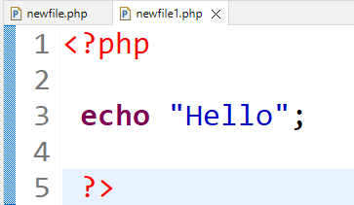
ECHO
Wyświetlanie tekstu
Znaczniki
<?php

Slide 7
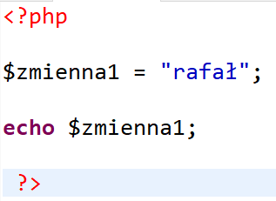
ZMIENNE
Tworzenie zmiennej

Slide 8
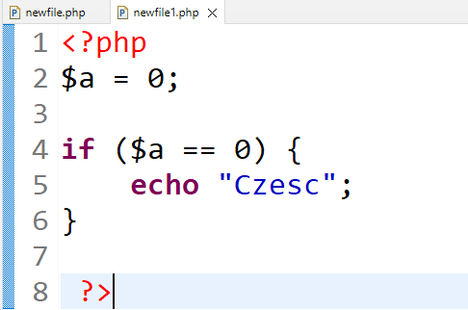
WARUNKI
Instrukcje warunkowe:
IF

Slide 9
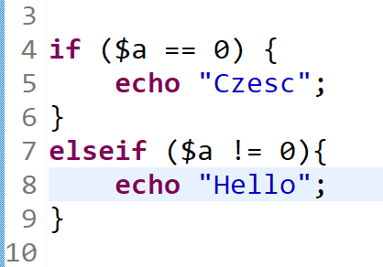
WARUNKI
Instrukcje warunkowe:
ELSEIF

Slide 10
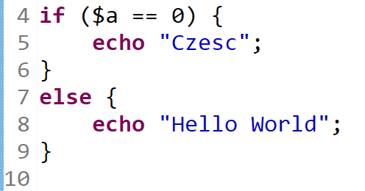
WARUNKI
Instrukcje warunkowe:
ELSE

Slide 11
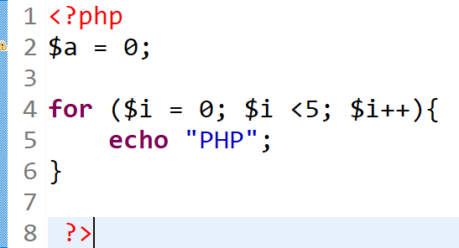
PĘTLE
Pętla:
for

Slide 12
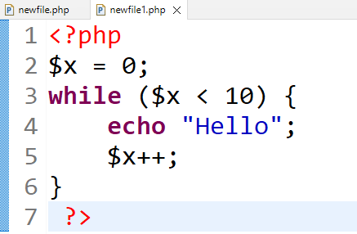
PĘTLE
Pętla:
while
Zakończenie działania pętli
Continue
Break

Slide 13
Operatory PHP

Slide 14
OPERATORY PORÓWNANIA
Równe
Identyczne
Nierówne
Nieidentyczne
Mniejsze
==
===
!=
!==
<
Mniejsze lub równe
Większe lub równe
Większe
>
<=
>=

Slide 15
OPERATORY ARYTMETYCZNE
Dodawanie
Odejmowanie
Mnożenie
Dzielenie
Potęgowanie
+
-
*
/
**
Modulo
Tożsamość
Negacja
%
+$a
-$a

Slide 16
OPERATORY BITOWE
AND
OR
XOR
NOT
Przesunięcie bitowe
&
|
^
~
<<
Przesunięcie bitowe
>>

Slide 17
OPERATORY PRZYPISANIA
+=
-=
*=
/=
**=
Przypisanie z operatorami bitowymi
%=
.=

Slide 18
INNE OPERATORY
Łącznie ciągów znaków
Wyłącznie obsługi błędów
Przypisanie
Inkrementacja
Dekrementacja
=
$a . $b
@
$a++
$a--

Slide 19
KOMENDY W PHP

Slide 20
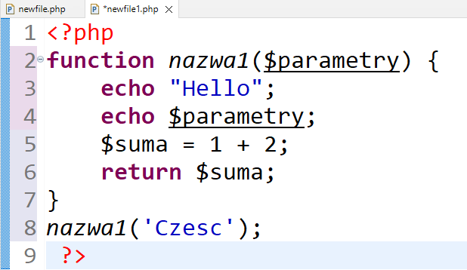
FUNKCJA
Deklaracja funkcji

Slide 21
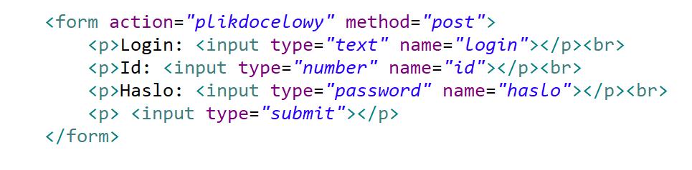
FORMULARZE
Przesyłanie danych metodą POST i GET

Slide 22
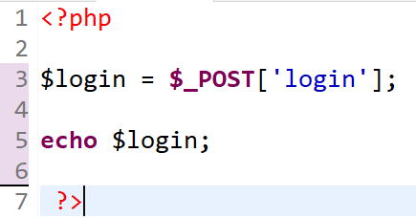
FORMULARZE
Zaciągnięcie danych do pliku PHP

Slide 23
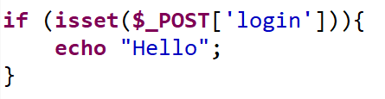
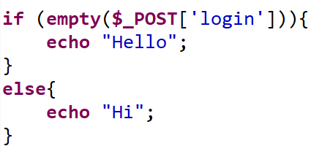
FORMULARZE
Sprawdzenie danych

Slide 24
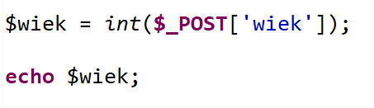
FORMULARZE
Zmiana typu wprowadzonych danych

Slide 25


ZACIĄGANIE KODU Z PLIKU
require
include
once

Slide 26

ZMIENNE GLOBALNE
session
$_SESSION[]

Slide 27

PRZEKIEROWANIE
header

Slide 28
POŁĄCZENIE Z BAZA DANYCH
mysqli
obiektowo
strukturalnie

Slide 29
ZAPYTANIE
$sql

Slide 30
WYKONANIE ZAPYTANIA
query
https://technikprogramista.pl/kurs/php/lekcja/php-operacje-na-danych/

Slide 31


POBIERANIE WYNIKÓW
num_rows
fetch_assoc

Slide 32
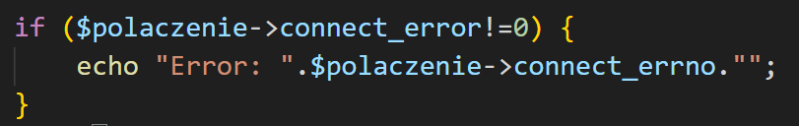

WYPISYWANIE BŁĘDÓW
connect_error

Slide 33

WSTRZYKIWANIE SQL

Slide 34
WSTRZYKIWANIE SQL
Jak działa wstrzykiwanie?
Login : marek’ --
Hasło : dowolny
Zapytanie oryginalne: SELECT * FROM `users` WHERE `user` = ‚$login’ AND `pwd` = ‚$haslo’
Zapytanie wstrzykiwane: SELECT * FROM `users` WHERE `user` = ‚$login’ --AND `pwd` = ‚$haslo’

Slide 35
WSTRZYKIWANIE SQL
Jak działa wstrzykiwanie?
Login : dowolny
Hasło : ‚OR 1=1 --
Zapytanie oryginalne: SELECT * FROM `users` WHERE `user` = ‚$login’ AND `pwd` = ‚$haslo’
Zapytanie wstrzykiwane: SELECT * FROM `users` WHERE `user` = ‚$login’ OR 1=1

Slide 36
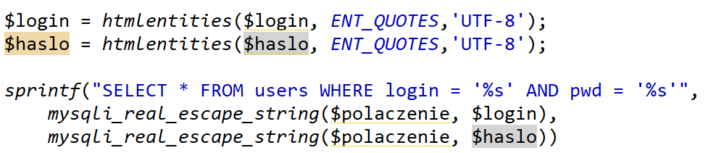
JAK OBRONIĆ SYSTEM OD WSTRZYKIWANIA
htmlentities()
mysqli_real_escape_string()

